Slide 1
Matinée 30 mai 2023 Archives départementales
Pouvoirs de police du maire : présentation et cadre général
Police administrative générale, police spéciale, police judiciaire
moyens d’actions du maire

Slide 2
SENSIBILISATION
Objectifs
Identifier les différents pouvoirs de police du maire, en lien avec les différents services concernés
Distinguer prévention et traitement des infractions;
connaître les moyens d’action à la disposition de l’autorité communale.

Slide 3
SOMMAIRE
Définitions
Organisation des pouvoirs de police
Police administrative générale / spéciale,
Police judiciaire
Focus sur :
La police de l’eau : l’approvisionnement en eau potable
La police de l’urbanisme comme police du droit des sols, ses acteurs, ses responsabilités

Slide 4
DEFINITIONS
Quelques définitions…
La police est à la fois l’ensemble des règles imposées aux citoyens en vue de faire régner l’ordre et la sécurité publics, mais c’est aussi la force publique chargée de faire respecter ces règles
Traditionnellement, on distingue :
- la police administrative dont le rôle est essentiellement préventif
- la police judiciaire qui est d’essence répressive,
bien que les fonctionnaires chargés de l’une et de l’autre soient souvent les mêmes,
Cette distinction, parfois complexe, a notamment des conséquences sur la compétence contentieuse et le régime de responsabilité
(cf. grands arrêts CE 24/ juin 1949 Consorts Lecomte, 11 mai 1951 Consorts Baud et le TC 7 juin 1951 Dame Noualek)

Slide 5
DEFINITIONS
La police administrative
a pour objet de prévenir les atteintes à l’ordre public
par des mesures propres à assurer son respect
Ces mesures doivent répondre à 3 conditions strictement contrôlées par le Conseil d’Etat :
Être nécessaire : existence d’un trouble
Être adaptée : en fonction des circonstances de temps et de lieu (pas de mesures absolues ou illimitées)
Être proportionnée : choisir la mesure la moins restrictive des libertés (CE 19 mai 1933, Benjamin)

Slide 6
DEFINITIONS
La police administrative se décompose entre :
La police générale : pouvoirs confiés dans une circonscription territoriale donnée à une autorité administrative qui peut les exercer à l’égard
- de la généralité des activités des citoyens,
- pour assurer l’ordre public
Les polices spéciales : pouvoirs confiés à des autorités déterminées par des textes spécifiques,
- concernant des domaines particuliers d’activités
- ou visant des buts autres que la sécurité, la tranquillité ou la salubrité publique (exemple : police des étrangers)

Slide 7
DEFINITIONS
La police judiciaire :
Est chargée de constater les infractions à la loi pénale,
d’en rassembler les preuves et d’en rechercher les auteurs (Code de procédure pénale, article 14)

Slide 8
Organisation des pouvoirs de police
La police judiciaire est exercée sous la direction du procureur de la République, par les officiers, fonctionnaires et agents désignés (article 12 CPP)
Le Préfet, autorité supérieure de police administrative dans le département, «a la charge de l'ordre public et de la sécurité des populations » (décret n°2004-374 du 29 avril 2004), il anime et coordonne l’ensemble du dispositif de sécurité intérieure (article L.122-1 code de la sécurité intérieure)
Le maire est ainsi autorité de police administrative (à finalité préventive) au nom de la commune sous le contrôle du préfet, mais aussi officier de police judiciaire (à finalité répressive), sous la direction du procureur de la République.
Il concourt par son pouvoir de police à l’exercice des missions de sécurité publique et de prévention de la délinquance (articles L.132-1 CSI et L.2211-1 CGCT)

Slide 9
Le pouvoir de police administrative du maire
Les pouvoirs de police générale du maire (ou police municipale) ont pour objet d’assurer
le bon ordre, la sûreté, la sécurité et la salubrité publiques (L.2212-2 CGCT)
Le pouvoir de police administrative du maire est un pouvoir normatif qui permet au maire d’édicter des mesures réglementaires et individuelles, habituellement sous forme d’arrêtés

Slide 10
Le pouvoir de police administrative du maire
La police municipale comprend notamment :
1° Tout ce qui intéresse la sûreté et la commodité du passage dans les rues, quais, places et voies publiques, ce qui comprend le nettoiement, l'éclairage, l'enlèvement des encombrements, la démolition ou la réparation des édifices et monuments funéraires menaçant ruine, l'interdiction de rien exposer aux fenêtres ou autres parties des édifices qui puisse nuire par sa chute ou celle de rien jeter qui puisse endommager les passants ou causer des exhalaisons nuisibles ainsi que le soin de réprimer les dépôts, déversements, déjections, projections de toute matière ou objet de nature à nuire, en quelque manière que ce soit, à la sûreté ou à la commodité du passage ou à la propreté des voies susmentionnées ;

Slide 11
Le pouvoir de police administrative du maire
…
2° Le soin de réprimer les atteintes à la tranquillité publique telles que les rixes et disputes accompagnées d'ameutement dans les rues, le tumulte excité dans les lieux d'assemblée publique, les attroupements, les bruits, les troubles de voisinage, les rassemblements nocturnes qui troublent le repos des habitants et tous actes de nature à compromettre la tranquillité publique ;
3° Le maintien du bon ordre dans les endroits où il se fait de grands rassemblements d'hommes, tels que les foires, marchés, réjouissances et cérémonies publiques, spectacles, jeux, cafés, églises et autres lieux publics ;

Slide 12
Le pouvoir de police administrative du maire
…
4° L'inspection sur la fidélité du débit des denrées qui se vendent au poids ou à la mesure et sur la salubrité des comestibles exposés en vue de la vente ;
5° Le soin de prévenir, par des précautions convenables, et de faire cesser, par la distribution des secours nécessaires, les accidents et les fléaux calamiteux ainsi que les pollutions de toute nature, tels que les incendies, les inondations, les ruptures de digues, les éboulements de terre ou de rochers, les avalanches ou autres accidents naturels, les maladies épidémiques ou contagieuses, les épizooties, de pourvoir d'urgence à toutes les mesures d'assistance et de secours et, s'il y a lieu, de provoquer l'intervention de l'administration supérieure ;
6° Le soin de prendre provisoirement les mesures nécessaires contre les personnes atteintes de troubles mentaux dont l'état pourrait compromettre la morale publique, la sécurité des personnes ou la conservation des propriétés ;
7° Le soin d'obvier ou de remédier aux événements fâcheux qui pourraient être occasionnés par la divagation des animaux malfaisants ou féroces.

Slide 13
Le REGLEMENt sanitaire départemental
En pratique, la police de la salubrité publique du maire consiste notamment à faire respecter le règlement sanitaire départemental
https://www.gard.gouv.fr/contenu/telechargement/28028/200088/file/RSD_Gard%20_int%C3%A9gral.pdf
Lutte contre l’habitat indigne…
https://www.gard.gouv.fr/Actions-de-l-Etat/Amenagement-du-territoire-et-construction/Habitat/Habitat-indigne/Le-maire-le-president-d-intercommunalite-et-la-lutte-contre-l-habitat-indigne/GUI_guide_lutte_contre_habitat_indigne_AMF_ANIL_2018

Slide 14
Le Plan ComMUNAL de SaUVEGARDe
Créé par la loi du 13 août 204 relative à la modernisation de la sécurité civile (art L,731-3 CSI)
Regroupe l’ensemble des documents de compétence communale contribuant à l’information préventive et à la protection de la population
Vise à améliorer la prévention et la gestion des crises au niveau local
Obligatoire dans les communes dotées d’un PPI ou PPRN
Le PCS est obligatoire pour toutes les communes du Gard, et doit être révisé tous les 5 ans. II est rédigé dans un délai de deux ans à compter de la date d'approbation par le préfet du département du plan particulier d'intervention ou du plan de prévention des risques naturels.
Le ministère de l'Intérieur et des outremers met à disposition des maires sur son site internet un memento PCS et un guide d'élaboration des PCS.
Le Conseil Départemental du Gard joue aussi un rôle important dans la mise en place des PCS et dans la politique d'information sur les risques, via l'observatoire Noé
https://www.gard.gouv.fr/Actions-de-l-Etat/Securite-et-protection-de-la-population/Securite-civile/PCS

Slide 15
Le pouvoir de police administrative du maire :
ARTICULATION AVEC leS MESURES sUPERIEURES
Articulation entre les différents niveaux d’autorité de police (« concours » de police) :
Lorsqu’il décline sur sa commune une mesure de police générale ou spéciale prise par une autorité de police supérieure (Préfet), le maire ne peut que l’aggraver
(cf. CE 22 mars 1935 Société Narbonne, CE 18 décembre 1959 Société « Les films Lutécia »,),
si les circonstances locales particulières le justifient

Slide 16
FOCUS : Le pouvoir de police du maire en matière d’approvisionnement d’eau potable
Dès lors qu’un arrêté préfectoral de restriction a été pris, le maire d’une commune sous le périmètre d’action de ce même arrêté de restriction temporaire des usages, peut décider de prendre un arrêté municipal au moins aussi contraignant que l’arrêté préfectoral.
À tout moment, le maire peut ainsi prendre des mesures de police administrative générale adaptées à la situation localisée pour restreindre l’usage de l’eau, sur le fondement de la salubrité et de la sécurité (article L.2212-2 CGCT).
Les agents de la police municipale pourront réaliser des contrôles du respect des arrêtés municipaux.
Cf. https://www.ecologie.gouv.fr/sites/default/files/Guide_secheresse.pdf

Slide 17
Le pouvoir de police administrative du maire, récemment renforcé
Article L2212-2-1-I CGCT Modifié par LOI n°2020-105 du 10 février 2020 - art. 93
Peut donner lieu à une amende administrative d'un montant maximal de 500 € tout manquement à un arrêté du maire présentant un risque pour la sécurité des personnes et ayant un caractère répétitif ou continu :
1° En matière d'élagage et d'entretien des arbres et des haies donnant sur la voie ou le domaine public ;
2° Ayant pour effet de bloquer ou d'entraver la voie ou le domaine public, en y installant ou en y laissant sans nécessité ou sans autorisation tout matériel ou objet, ou en y déversant toute substance ;
3° Consistant, au moyen d'un bien mobilier, à occuper à des fins commerciales la voie ou le domaine public soit sans droit ni titre, lorsque celui-ci est requis en application de l'article L. 2122-1 du code général de la propriété des personnes publiques, soit de façon non conforme au titre délivré en application du même article L. 2122-1, lorsque cette occupation constitue un usage privatif de ce domaine public excédant le droit d'usage appartenant à tous ;
4° En matière de non-respect d'un arrêté de restrictions horaires pour la vente d'alcool à emporter sur le territoire de la commune, pris en application de l'article L. 3332-13 du code de la santé publique.
Le manquement à ces arrêtés est constaté par procès-verbal d'un officier de police judiciaire,
d'un agent de police judiciaire ou d'un agent de police judiciaire adjoint.

Slide 18
Le pouvoir de police administrative du maire, récemment renforcé
Article L2212-2-1 CGCT Modifié par LOI n°2020-105 du 10 février 2020 - art. 93
Après avoir prononcé l'amende maximale de 500€,
le maire peut, par une décision motivée qui indique les voies et délais de recours :
faire procéder d'office, en lieu et place de la personne mise en demeure et à ses frais, à l'exécution des mesures prescrites (élagage et entretien des arbres et des haies donnant sur la voie ou le domaine public…)

Slide 19
Aggravation des sanctions
L’aggravation des sanctions encourues pour violation des arrêtés de police du maire
Le décret n° 2022-185 du 15 février 2022 modifie la classe de contravention prévue à l’article R.610-5 du code pénal : « La violation des interdictions ou le manquement aux obligations édictées par les décrets et arrêtés de police sont punis de l'amende prévue pour les contraventions de la 2ème classe. »
Ainsi, la violation des interdictions ou le manquement aux obligations édictées par les arrêtés de police du maire sont désormais punis de l’amende prévue pour les contraventions de 2ème classe (soit à ce jour 150 € maximum), et non plus de 1ère classe (à ce jour, 38€ maximum).

Slide 20
Aggravation des sanctions
Une nouvelle infraction créée par la loi :
Ce même décret institue, par ailleurs, de nouvelles contraventions de 4ème classe.
Désormais, sont punis de l'amende prévue pour les contraventions de la 4e classe (750€ maximum) :
1) - Le fait, par le titulaire d'une autorisation d'occupation temporaire du domaine public, de ne pas respecter les prescriptions de l'arrêté d'autorisation relatives à l'espace occupé ou aux périodes d'occupation, lorsque cette méconnaissance a pour effet de porter atteinte à la libre circulation sur la voie publique (article R. 644-2-1 du code pénal)
2) - La violation des interdictions et le manquement aux obligations édictées par des décrets et arrêtés pris sur le fondement des pouvoirs de police générale des autorités compétentes qui :
à l'occasion d'événements comportant des risques d'atteinte à la sécurité publique réglementent : la consommation d'alcool sur la voie publique ; l’usage des artifices de divertissement sur la voie publique ; et le transport de récipients contenant du carburant. (article R. 644-5 du code pénal)
à la suite de troubles, réglementent la présence et la circulation des personnes en certains lieux et à certaines heures afin de prévenir la réitération d'atteintes graves à la sécurité publique. (article R. 644-5-1 du code pénal)
3) - Le fait de procéder, sans motif légitime, à l'ouverture d'un point d'eau incendie ayant pour effet d'entraîner un écoulement d'eau (article R. 644-6 du code pénal)
La procédure de l’amende forfaitaire est rendue applicable pour les contraventions de 4ème classe listées ci-dessus (article R.48-1 du code de procédure pénale) (135€).
Le texte est entré en vigueur le 17 février 2022.

Slide 21
Le pouvoir de police judiciaire du maire
La fonction d’officier de police judiciaire du maire est attribuée légalement au maire
Peu compatible avec sa situation d’élu local, cette fonction répressive a peu de portée pratique

Slide 22
Le pouvoir de police judiciaire du maire : à mi-chemin, le RAO
Le rappel à l’ordre (RAO)
La procédure de rappel à l’ordre (RAO) intervient à mi-chemin entre les périmètres des pouvoirs de police administrative et de police judiciaire du maire.
Il s’agit d’un outil, à disposition des maires, pour apporter une réponse aux incivilités et nuisances du quotidien (conflits de voisinage, absentéisme scolaire, tapage sur la voie publique, etc).
Il permet, avec l’autorité qui est celle du maire, de convoquer en mairie les fauteurs de trouble, qu’ils soient majeurs ou mineurs, pour leur rappeler les droits et devoirs qui incombent aux citoyens.

Slide 23
Le pouvoir de police judiciaire du maire : à mi-chemin, le RAO
Article L.132-7 CSI
Lorsque des faits sont susceptibles de porter atteinte au bon ordre, à la sûreté, à la sécurité ou à la salubrité publiques,
le maire ou son représentant désigné dans les conditions prévues à l'article L. 2122-18 du CGCT (adjoints) peut procéder verbalement à l'endroit de leur auteur
au rappel des dispositions qui s'imposent à celui-ci pour se conformer à l'ordre et à la tranquillité publics,
le cas échéant en le convoquant en mairie.
Le rappel à l'ordre d'un mineur intervient, sauf impossibilité, en présence de ses parents, de ses représentants légaux ou, à défaut, d'une personne exerçant une responsabilité éducative
à l'égard de ce mineur

Slide 24
Le pouvoir de police judiciaire du maire
En qualité d’OPJ, le maire et les adjoints, peuvent en théorie :
Constater une infraction pénale en dressant procès-verbal,
Recevoir des plaintes,
Dresser des « rapports d’infractions » en cas de crimes ou délits,
Préserver des éléments de preuve,
Faire arrêter les auteurs d’une infraction,
Prononcer une amende forfaitaire.
Les articles 19 et 40 du code de procédure pénale (CPP) obligent le maire à informer sans délai le procureur de la République des crimes, délits et contraventions dont il a connaissance (infractions au code de l’urbanisme, dépôt sauvage de déchets, bruits et tapages nocturnes, etc.…). L’article L.132-3 du Code de la sécurité intérieure (CSI) dispose que le parquet est tenu d’informer le maire qui le demande, des suites données à l’affaire.
NB : Le maire ne peut pas déléguer ses fonctions d’officier de police judiciaire.

Slide 25
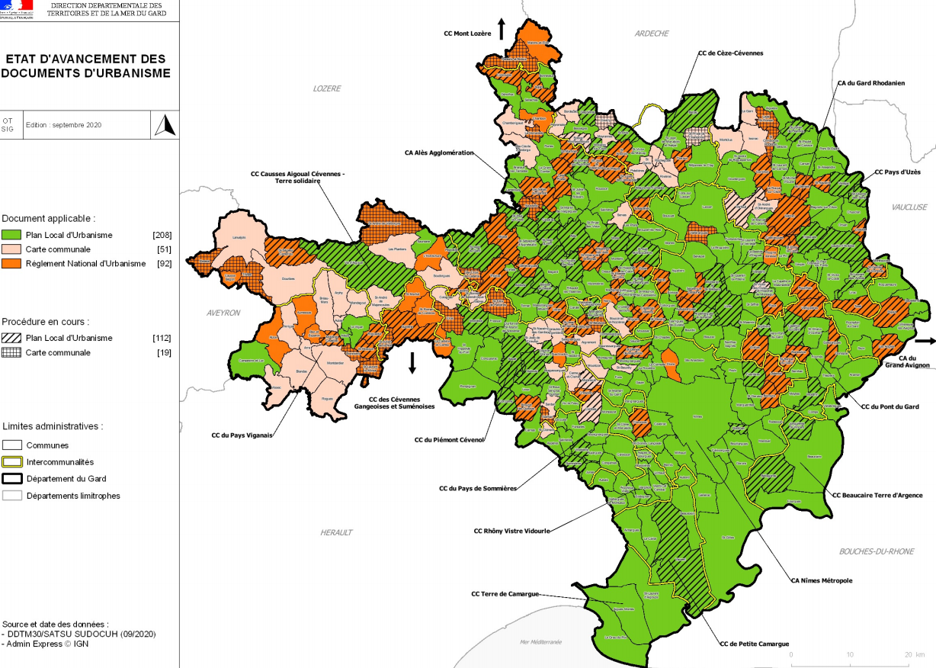
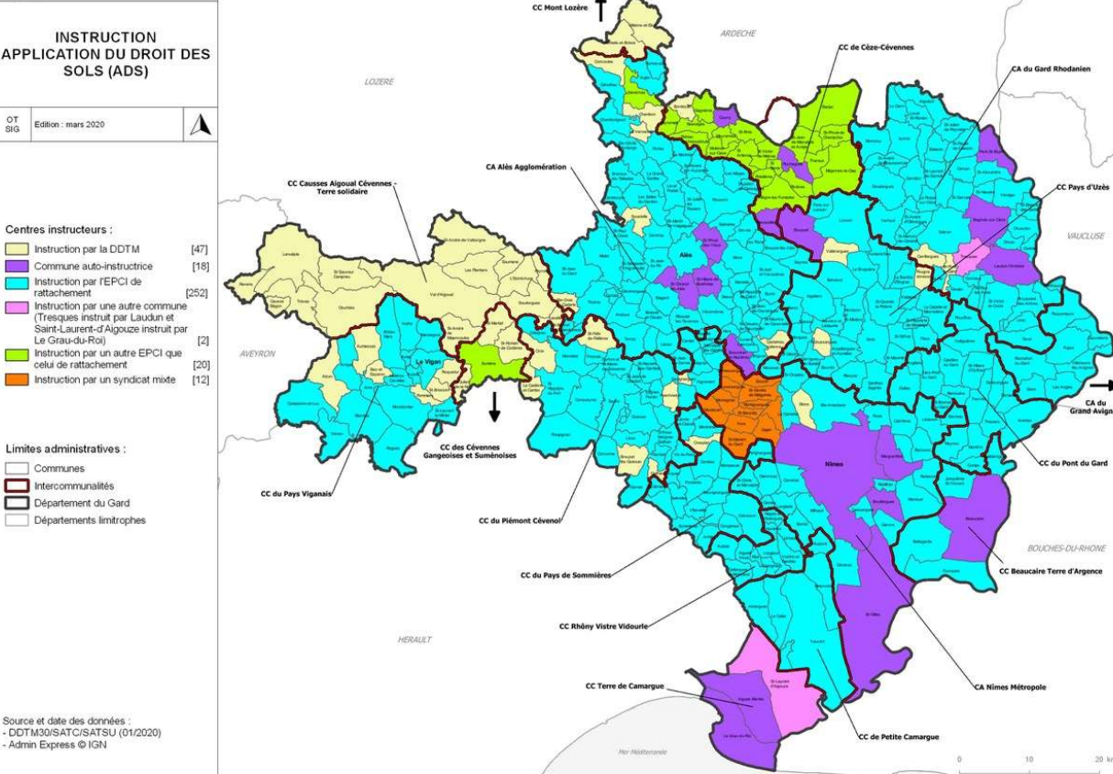
FOCUS SUR LES INFRACTIONS AU DROIT DES SOLS
La délivrance de l’autorisation d’urbanisme :
une compétence dans sa très grande majorité communale
L’auto-instruction ou l’instruction EPCI ou DDTM
(auto-instruction communale– zone en violet
charge de l’instruction EPCI ou DDTM – autres couleurs)
(avis du maire et délivrance du Préfet – zone en orange
délivrance par la commune – autres couleurs)
LE CONTRÔLE D’URBANISME : Une activité communale
LA POLICE DE L’URBANISME : Une charge communale

Slide 26
L’ADDITION DES DIFFERENTES POLICES
LA POLICE DE L’URBANISME (Code de l’Urbanisme)
LA POLICE ADMINISTRATIVE GENERALE (CGCT)
Tranquillité, sécurité, salubrité publiques ainsi que le respect de la dignité humaine (art L2212-2)
LA POLICE DE L’ENVIRONNEMENT (Code de l’environnement)
Eau et milieux aquatiques, pollution
Essentiellement le titre VIII du livre IV et le livre VI du code de l’urbanisme
Mission essentielle et complémentaire
à la délivrance des autorisations d’urbanisme
Elle consiste à vérifier in situ l’achèvement et la conformité des travaux autorisés et à constater le
cas échéant les constructions réalisées sans demande d’autorisation ou en violation de l’autorisation.
Une attention particulière doit être apportée aux zones à risques (PPRI notamment…) ou à enjeux
(zones littorales, périmètres patrimoniaux ou environnementaux).
LA POLICE DU DOMAINE
Conservation et gestion (CGCT, CG3P)
Et d’autres POLICES SPECIALES (Police des installations classées, etc.)

Slide 27
LES INFRACTIONS AUX REGLES D’URBANISME
Une construction irrégulière constitue un délit pénal donnant lieu à des poursuites pénales devant le Tribunal judiciaire compétent.
Le respect des règles du droit de l'urbanisme est sanctionné aux articles L 610-1 et L. 480-1 à -13 du code de l'urbanisme.
Les sanctions et peines encourues sont multiples :
Amende, la prison dans l’hypothèse d’une récidive (article L 480-4 du code de l’urbanisme) ;
Mise en conformité ou démolition de la construction (article L 480-5 du code de l’urbanisme)

Slide 28
LA POLICE DE L’URBANISME les principaux acteurs
L’AUTORITE COMPETENTE POUR LA DELIVRANCE DES AUTORISATIONS D’URBANISME
LES SERVICES DE L’ETAT
LE PREFET ou LA DIRECTION DEPARTEMENTALE DES TERRITOIRES ET DE LA MER (Service d’aménagement territorial Sud et Urbanisme)
LES SERVICES DE POLICE ou DE GENDARMERIE
LE PROCUREUR DE LA REPUBLIQUE
RÔLE
assurer le contrôle d’urbanisme par la délivrance des autorisations ;
établir les procès-verbaux (hors compétence du Préfet) ;
édicter les arrêtés interruptifs de travaux ;
si possible, permettre la régularisation de l’infraction en délivrant une autorisation ;
engager et mener la procédure administrative de lutte contre les constructions illégales (articles L481-1 à L481-3 CU)
émettre des avis sur d’éventuelles mesures de restitution en tant qu’autorité compétente ;
se constituer partie civile au nom de la commune ;
procéder à l’exécution d’office d’une démolition ou d’une remise en état des lieux à moins de demander au préfet de se substituer à lui ;
demander la démolition d’une construction illégale à titre civil en application de l’article L 480-14 du CU.
RÔLE
établir les procès-verbaux :
- dans les communes soumises au RNU,
- sur les projets relevant de la compétence de l’État,
- en cas de carence du maire ou après saisine du Préfet par un administré ;
s’assurer de l’effectivité de la police de l’urbanisme exercée par les collectivités locales et se positionner en conseil.
RÔLE
Intervenir soit sur initiative dans le cadre d’enquête de flagrant délit ou en enquête préliminaire, soit sur instruction directe du parquet soit sur commission rogatoire sur sollicitation d’un juge d’instruction
Suivre les instructions du procureur et procèdent aux auditions et vérifications nécessaires;
constater les infractions aux règles d’urbanisme et transmettre au procureur de la République
RÔLE
défendre les intérêts de la société et à ce titre recevoir les plaintes et les dénonciations ;
mettre en mouvement l’action publique ;
diriger l’activité de la police judiciaire et veille à l’exécution des peines prononcées par les juridictions répressives ;
classer sans suite ou demander à la juridiction répressive de poursuivre l’auteur de l’infraction.
Protocole d’accord en matière de police de l’urbanisme entre la préfecture, les services de la DDTM et le parquet Dans le Gard, a priori contractualisation soit inexistante soit en cours d’élaboration La lutte contre la délinquance en urbanisme (constructions illicites) confiée au Groupement Local de Traitement de la Délinquance (GLTD) qui a pour mission, sous la présidence du Procureur de la République, de suivre les procédures en cours, jusqu'à la remise en l’état d'origine du site par les contrevenants.

Slide 29
La procédure judiciaire
LA POLICE DE L’URBANISME
LES PERSONNES AUTORISEES à CONSTATER L’INFRACTION
L’officier de police judiciaire au sens de l’article 16 du code de procédure pénale c’est-à-dire, ici, le maire et ses adjoints ;
les officiers et agents de police judiciaire de police ou de gendarmerie ;
L’agent de police judiciaire, au sens de l’article 20 du même code, ou l’agent de police judiciaire adjoint au sens de l’article 21 du même code tels que l’agent de police municipale (pas d’habilitation générale à dresser un procès-verbal pour constater l’infraction mais ils rendent classiquement compte de tous crimes, délits et contraventions dont ils ont connaissance sous forme de rapports adressés à leurs chefs hiérarchiques, ici OPJ qui informe le procureur);
Le fonctionnaire dûment commissionnée et assermenté de la commune ou de la DDTM ;
L’agent commissionné par le ministre chargé des Monuments historiques et des sites dans certains cas.
NOTA BENE : Les procès-verbaux dressés par les agents cités à l’article L 480-1 font foi jusqu’à preuve contraire (CE Paris, 15 janvier 2004 - n° 2004-237957).

Slide 30
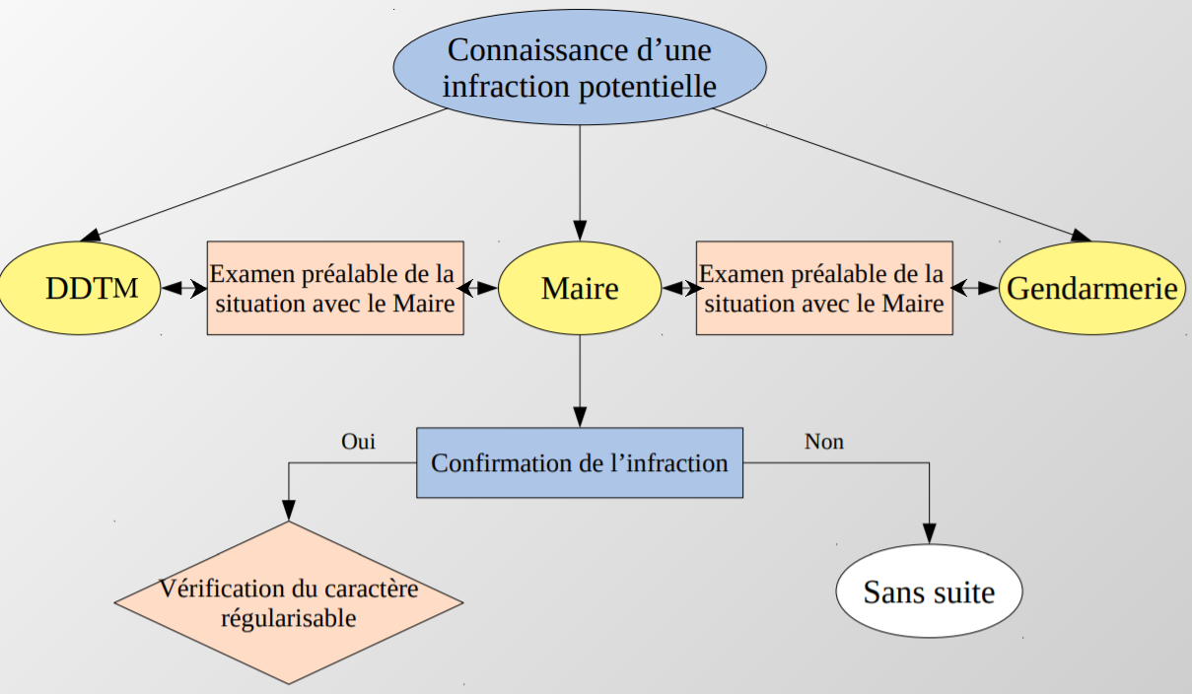
La procédure judiciaire
LA POLICE DE L’URBANISME
de l’incertitude quant à la légalité de la construction…
La caractérisation de l’infraction

Slide 31
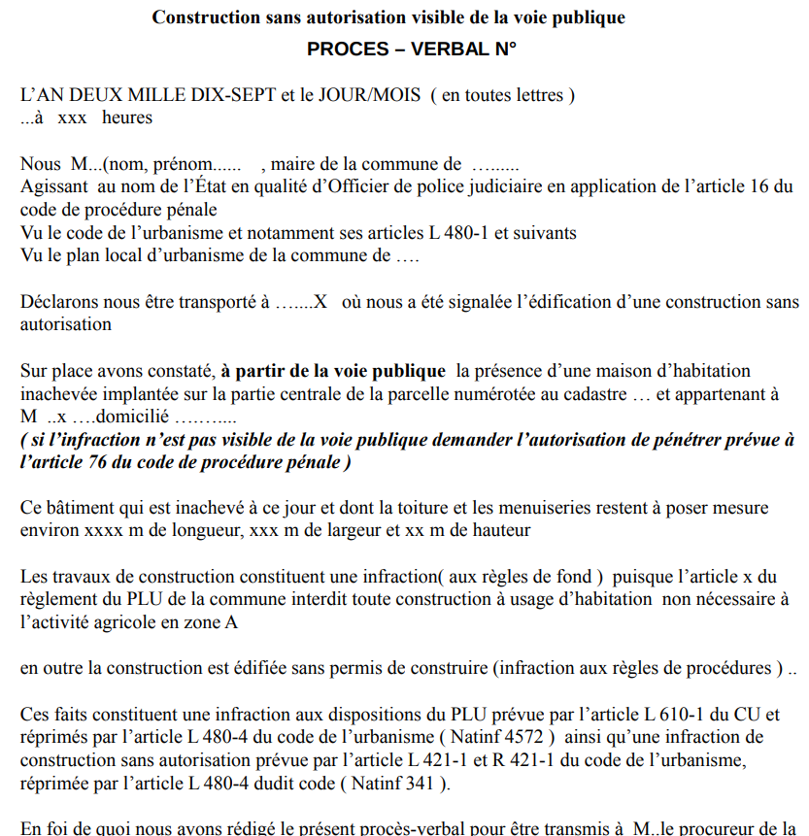
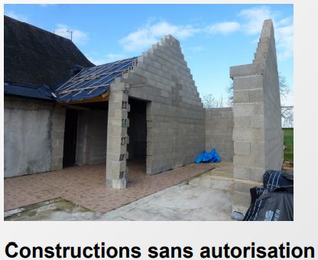
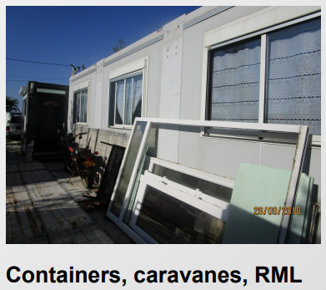
La procédure judiciaire
LA POLICE DE L’URBANISME
de l’illégalité de la construction…

Slide 32
La procédure judiciaire
LA POLICE DE L’URBANISME l’action du Maire engageant ou en cours de procédure
VERBALISATION… LA VISITE
Formalités préalables :
Prévenir l’occupant du terrain de la date et de l’heure de la visite par courrier en RAR, sauf si le constat est fait depuis le domaine public (infraction « simple » ou contexte particulier tel que contrevenant non connu, risques de conflit, etc...)
S'assurer que la personne autorisant l'accès au terrain est bien habilitée à le faire (≠ employé de l'entreprise, enfant mineur, ouvrier…)
Organiser la visite conformément aux articles L.461-2 et L.461-3 du CU
Le droit de visite et de communication s'exerce entre 6 h et 21 h et, en dehors de ces heures, lorsque ces lieux sont ouverts au public. Les domiciles et les locaux comportant des parties à usage d'habitation ne peuvent cependant être visités qu'en présence de leur occupant et avec son assentiment.
Lors de la visite, l’agent en charge du contrôle, après s’être présenté, doit :
Expliquer la raison de la visite et son déroulement
Demander la présentation de toutes les personnes sur les lieux
Demander l’autorisation au propriétaire de pénétrer sur le terrain et de prendre des photos
Préciser les conséquences d’une opposition au droit de visite
Noter les explications fournies par les personnes présentes
Faire une copie des documents présentés

Slide 33
La procédure judiciaire
LA POLICE DE L’URBANISME l’action du Maire engageant ou en cours de procédure
LA FORME DU PROCèS VERBAL
Article 429 du code de procédure pénale :
Le procès-verbal n’est valable que :
• s’il est régulier en la forme ;
• son auteur a agi dans l’exercice de ses fonctions ;
• si son auteur ne rapporte que ce qu’il a vu, entendu ou
constaté personnellement.
Le procès-verbal est un acte de police judiciaire et il constitue le premier acte de procédure pénale.
Conditions de forme :
➢ Rédigé, daté et signé par l’agent verbalisateur
➢ Mentionné en en-tête, l’heure et la date du constat
➢ Les feuillets doivent être paraphés et numérotés
Sont joints en annexe l’accord manuscrit de l’occupant du terrain ainsi que toutes pièces utiles à la compréhension du dossier :
➢ plan de situation et/ou du terrain, plan de masse ou schéma avec angles des prises de vue,
➢ photographies numérotées,
➢ extraits du PLU, du PPR, de la carte communale, etc. (règlement et plan de zonage...)
Transmission de l’original du PV
(+ 3 copies), accompagné d’un avis du service instructeur permettant de préciser le contexte du dossier.
L’avis est composé de trois parties :
➢ L’historique des faits
➢ L’analyse des infractions
➢ Préciser les possibilités de régularisation de l’infraction (mise en
conformité des lieux, permis de régularisation, etc.)

Slide 34
La procédure judiciaire
LA POLICE DE L’URBANISME
LES ELEMENTS DE FAIT ET DE DROIT DU PROCES VERBAL
Les éléments d’identification
Date, lieu et nature de l’infraction
Lieu du constat (hors ou dans la
propriété)
Nom, prénom, qualité et adresse administrative de l’agent verbalisateur
Identité et qualité des personnes présentes, autres que le contrevenant (maire, adjoint, technicien…)
Nom, date et lieu de naissance du
contrevenant
Qualité du contrevenant (propriétaire, locataire/ Nom du propriétaire du terrain s’il n’est pas le contrevenant)
Les éléments particuliers La description précise des faits
constitutifs de l’infraction :
destination (agricole, commercial,
habitation principale ou secondaire,
garage, abris… ), matériaux, surfaces
créées (plancher/emprise), surfaces
existantes avant l’infraction, hauteur des constructions,
Si le constat est fait à l’intérieur
d’une propriété : la mention du
consentement du propriétaire et de
l’occupant si différent
Les déclarations éventuelles des
personnes présentes
Si le constat fait suite à une
intervention du maire ou d’un tiers (voisin...)
Les éléments de droit
Relever les infractions les unes après les autres en les classant par nature (infraction de procédure, infraction à une règle de fond).
Pour chaque infraction, il sera indiqué :
Le ou les éléments de fait
Le non respect des prescriptions
Le texte violé (exemple: article A2 du règlement du PLU de la commune...)
Le(s) texte(s) d’incrimination ouvrant les poursuites (articles L 480-4 et/ou L 610-1 du code de l’urbanisme)
Le code NATINF
La Cour de cassation considère que le PV constatant l’infraction n’a pas à être signé par l’intéressé et ne doit pas être envoyé à l’auteur de l’infraction (secret d’instruction) (Cass. crim., 10 oct 2006).

Slide 35
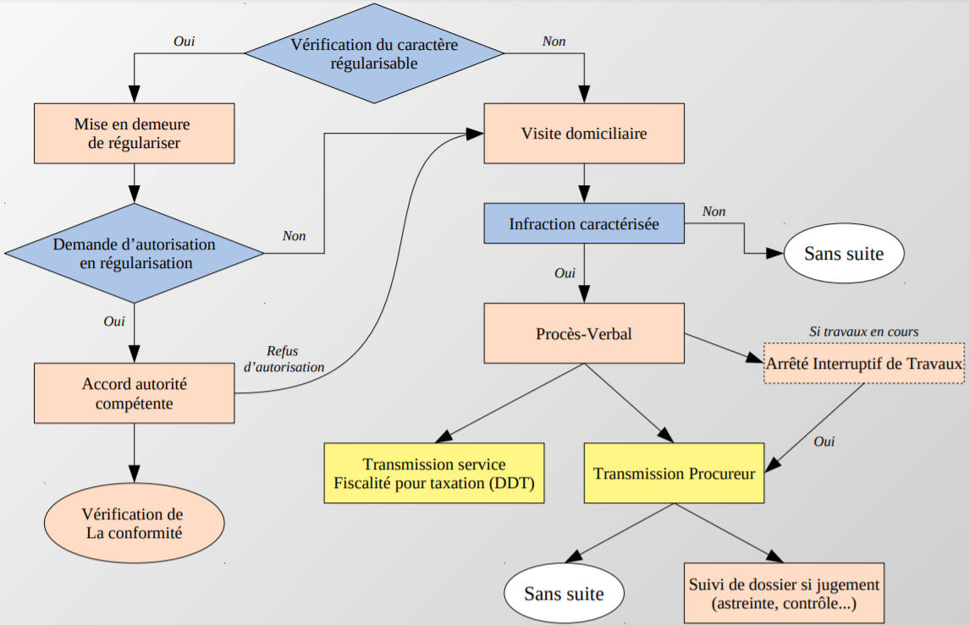
La procédure judiciaire
LA POLICE DE L’URBANISME
Synthèse des procédures judiciaires

Slide 36
La procédure ADMINISTRATIVE
LA POLICE DE L’URBANISME
Sa composante administrative les articles l481-1 à l481-3 du CU
La sanction des violations du code de l'urbanisme prévues aux articles L. 480-4 et suivants, relève exclusivement de la juridiction judiciaire.
Son efficacité dépend donc de l'intervention effective de l'ensemble des acteurs de la chaîne pénale (agents publics, services de police et de gendarmerie, maires, procureurs et tribunaux). Le procureur de la République a la responsabilité du déclenchement de l'action publique, conformément aux principes généraux de la procédure pénale.
Toutefois, d’autres outils juridiques, plus rapides à mettre en œuvre, complètent la répression pénale. La loi n° 2019 -1461 du 27 décembre 2019 relative à l’engagement dans la vie locale et à la proximité de l’action publique met à disposition des autorités compétentes en droit des sols un dispositif juridique permettant d’agir plus efficacement contre les constructions illégales.
Ce dispositif, encadré par les nouveaux articles L.481-1 à L.481-3 du code de l’urbanisme , vient compléter, en amont, les dispositions pénales du droit de l’urbanisme existantes qui s’inscrivent dans un temps plus long.
Il s’agit en l’occurrence de donner la possibilité à l’autorité compétente en matière de délivrance des autorisations d’urbanisme d’agir plus rapidement face aux situations qui seraient régularisables. Ce dispositif couvre les différentes étapes du processus, du lancement de la procédure contradictoire à initiative de l’autorité compétente jusqu’à la liquidation puis le recouvrement des sommes exigibles en passant par l’éventualité d’une consignation.

Slide 37
La procédure ADMINISTRATIVE
LA POLICE DE L’URBANISME
L’autorité compétente en matière de police d’urbanisme pourra ainsi mettre en demeure l’intéressé :
SOIT de procéder aux opérations nécessaires à la mise en conformité de la construction, de l’aménagement, de l’installation ou des travaux qui ne respectent pas les règles en vigueur en matière d’urbanisme,
SOIT de déposer une demande d’autorisation ou une déclaration préalable
afin de les régulariser si cela s’avère possible.

Slide 38
La procédure ADMINISTRATIVE
LA POLICE DE L’URBANISME
Une procédure contradictoire, préalable à la mise en demeure, est prévue afin de donner l’opportunité à l’intéressé de présenter, dans les délais prévus, ses observations à l’administration.
De plus, une astreinte, prononcée par arrêté, pourra assortir dans un premier temps la mise en demeure et son montant ne pourra pas dépasser 500 € par jour de retard et 25 000€ au total.
En fixant le montant des astreintes, l’autorité compétente doit à la fois tenir compte de l’ampleur des mesures édictées et des travaux prescrits mais aussi des conséquences de leur non-exécution.
Les sommes dues au titre de l’astreinte sont liquidées puis recouvrées trimestriellement - hormis dans les cas ayant fait l’objet d’une exonération partielle ou totale - et sont au bénéfice de l’autorité compétente ayant pris l’arrêté fixant l’astreinte.
Enfin, en cas d’inexécution par l’intéressé des injonctions de la mise en demeure, l’autorité compétente pourra obliger l’intéressé à consigner, auprès d’un comptable public, une somme équivalant au montant des travaux à réaliser.
Sa restitution sera fonction de l’exécution des mesures prescrites.

Slide 39
La procédure ADMINISTRATIVE
LA POLICE DE L’URBANISME
L’INTERRUPTION DES TRAVAUX et autres mesures conservatoires – L’article L480-2 du CU
Plusieurs autorités peuvent intervenir pour interrompre les travaux en cours dont le maire.
L’arrêté interruptif de travaux (AIT)
La prise d’un arrêté interruptif de travaux permet
soit de prévenir, même partiellement, le préjudice causé à l’intérêt général,
soit d’éviter une condamnation à démolition, mesure de restitution délicate à mettre en œuvre.
L’arrêté interruptif de travaux intervient :
si les travaux ne sont pas achevés,
si ces travaux constituent une infraction visée par l’article L 480-4 du CU et visée par l’AIT,
et si le juge pénal ne s’est pas encore prononcé.
Dans tous les cas l’arrêté interruptif est établi sur la base d’un procès-verbal et doit être motivé. (CE 13 février 1970, Société Neully ).
Mesures conservatoires avant le jugement
Mesures de coercition nécessaires pour assurer l’application immédiate de la décision judiciaire ou de l’arrêté interruptif de travaux, en procédant notamment à la saisie des matériaux approvisionnés ou du matériel de chantier. La saisie et, s’il y a lieu, l’apposition de scellés sont effectuées par l’un des agents visés à l’article L 480-1 du CU.
Pour cette opération il est vivement recommandé de prendre contact auprès de la gendarmerie ou du Procureur de la République.

Slide 40
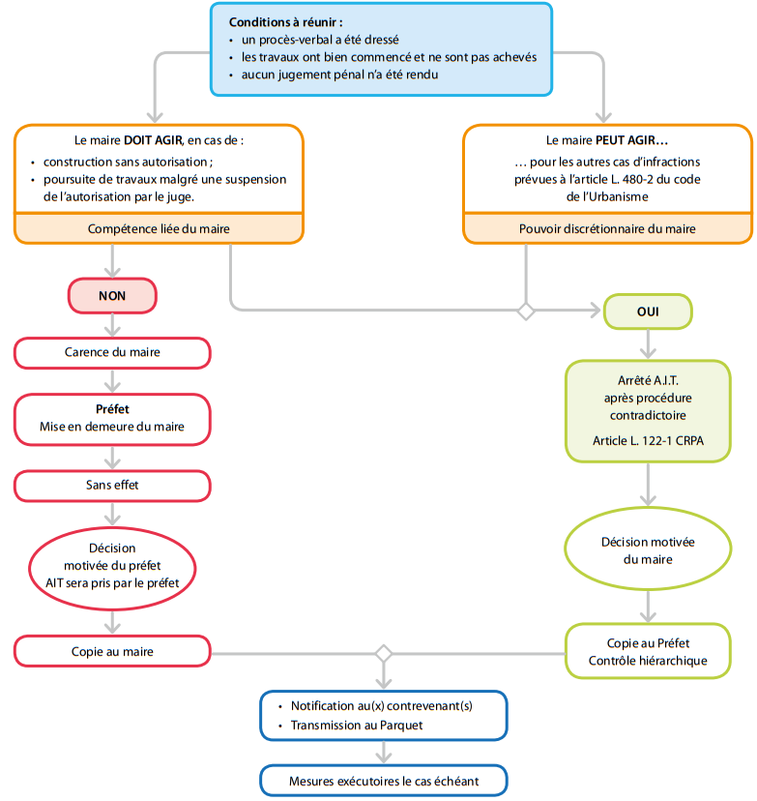
La procédure ADMINISTRATIVE
LA POLICE DE L’URBANISME
L’INTERRUPTION DES TRAVAUX – Schéma

Slide 41
La procédure ADMINISTRATIVE
LA POLICE DE L’URBANISME
LE RACCORDEMENT DES RESEAUX
L’opposition au raccordement définitif
Mesure de police de l’urbanisme. Les bâtiments locaux ou installations soumises à permis de construire, permis d’aménager ou déclaration préalable, qui ont été illégalement réalisés, ne peuvent pas être raccordés aux réseaux publics (CAA Paris 19 mars 2009 n° 07PA00251) Lorsqu’une construction a été édifiée ou transformée sans autorisation, le maire doit s’opposer à son raccordement définitif aux réseaux d’électricité, d’eau, de gaz ou de téléphone.
En présence d’un raccordement provisoire
La situation doit être examinée au cas par cas. Le maire n’est pas compétent pour s’opposer à un raccordement provisoire (ex : compteur de chantier lié à la durée du chantier). Le raccordement provisoire ne fait pas obstacle à un refus d’autorisation de branchement définitif. L’injonction du maire aux concessionnaires peut être faite ou maintenue, même si l’infraction est prescrite ou classée sans suite par le parquet.

Slide 42
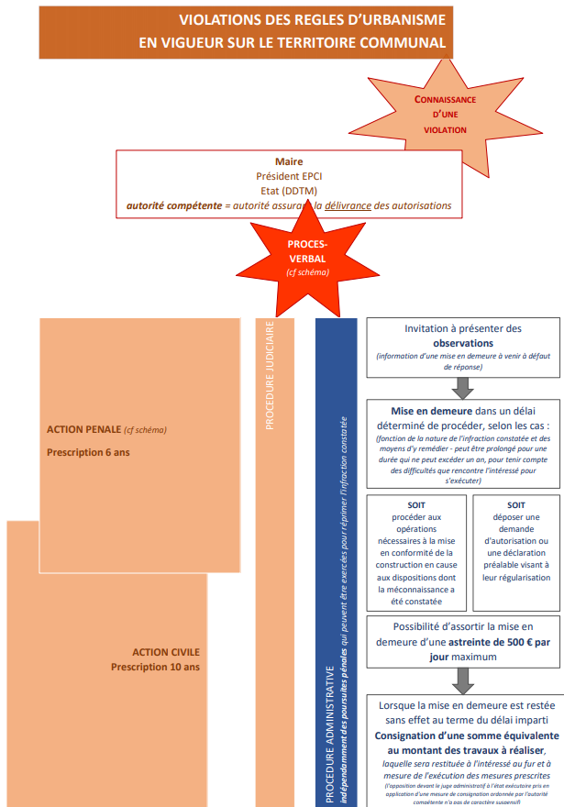
En synthèse… la POLICE DE L’URBANISME
+
Arrêté interruptif de travaux
+
Refus de raccordement définitif
+
Infraction fiscale

